Slide 1
শুভেচ্ছা

Slide 2
শিক্ষক পরিচিতি
মোঃ আলমগীর ইসলাম
সহকারি শিক্ষক
খোড়াখাই বৈষ্ণবপাড়া সরকারি প্রাথমিক বিদ্যালয়।
পার্বতীপুর, দিনাজপুর।
---------------------------------------------------------
শ্রেণি; ৪র্থ বিষয়; বাংলা
পাঠ; বড় রাজা ছোট রাজা
পাঠ্যাংশ; দুই রাজা থাকেন-----------আমি নিজে যাব।

Slide 3
শিখনফল;
১।পাঠ্যাংশটুকু স্পষ্ট ও শুদ্ধ উচ্চারণে পড়তে পারবে।
২। নতুন শব্দগুলোর অথ বলতে এবং বাক্য গঠন করতে পারবে।
৩। যুক্ত বর্ণ ভেঙ্গে দেখাতে পারবে।
৪। সংক্ষিপ্ত প্রশ্নের উত্তর লিখতে পারবে।
৫।শুন্যস্থান পূরণ করতে পারবে।

Slide 4
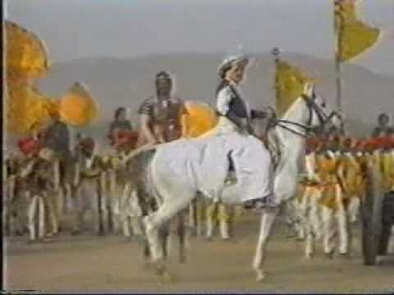
বড় রাজার দেশ জয়ের একটি ছবি

Slide 6
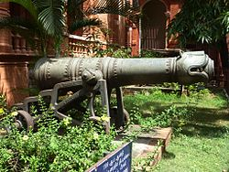
কামানের ছবি

Slide 7
শিক্ষকের পাঠ
তোমার পাঠ্য বইয়ে ৯ পৃষ্ঠা বের কর।

Slide 8
শিক্ষার্থীর পাঠ

Slide 9
নতুন শব্দ
দিকবিজয়-
চারদিকে নানান জায়গা দখল করা।
দূত
বার্তাবাহক।
রাজত্ব
রাজার শাসন যেখানে চালু আছে।
জয়ঢাক
জয়ী হবার পর যে ঢাক বাজানো হয়।
খাপ্পা
রাগান্বিত হওয়া ।

Slide 10
বাক্য গঠনঃ
দিকবিজয়
বড় রাজা দিকবিজয় করতে লাগলেন।
দূত -
প্রত্যেক রাজার দূত থাকেন।
রাজত্ব-
আমি রাজত্ব হারাতে চাই না।
জয়ঢাক-
চারদিকে জয়ঢাক বাজতে লাগল।
খাপ্পা-
দূতের কথায় বড় রাজা খাপ্পা হয়ে গেলেন।

Slide 11
যুক্তবর্ণ ও শব্দ গঠনঃ
বন্দুক-
ন্দ
=
ন
+
দ
বন্দনা, আনন্দ
মস্ত-
স্ত
=
ত
স
+
সস্তা, বস্তা
সঙ্গ-
ঙ্গ
+
গ
বঙ্গ, চাঙ্গা
=
ঙ
চক্ষু-
ক্ষ
=
ক
+
ষ
পরীক্ষা, ক্ষমা

Slide 12
শিক্ষার্থীর নীরব পাঠ

Slide 13
দলীয় কাজ
সংক্ষেপে উত্তর লিখঃ
১ ও ২ নং দলঃ
ক) বড় রাজা কীভাবে রাজ্য জয় করতে বের হলেন?
খ) ছোট রাজা কীভাবে রাজ্য জয় করতে চললেন ?
৩ ও ৪ নং দলঃ
গ) বড় রাজা রাজ্য করতে কী কী জিনিস সংগে নিয়েছিলেন?
ঘ) বড় রাজা খাপ্পা হয়ে গেলেন কেন ?

Slide 14
মূল্যায়ন
শুন্যস্থান পূরণ কর ;
১। দুই রাজা থাকেন- বড় রাজা আর---------রাজা।
২। দু-জনে একদিন রাজ্য--------করতে চললেন।
৩।দূত গেল ছোট------------কাছে।
৪। বড় রাজা বড়ই খাপ্পা হয়ে বললেন, চলো আমি নিজে----।
শুন্যস্থান পূরণ কর ;
১। দুই রাজা থাকেন- বড় রাজা আর---------রাজা।
২। দু-জনে একদিন রাজ্য--------করতে চললেন।
৩।দূত গেল ছোট------------কাছে।
৪। বড় রাজা বড়ই খাপ্পা হয়ে বললেন, চলো আমি নিজে----।
সংক্ষেপে উত্তর লিখঃ
১। চর এসে বড় রাজাকে কী খবর দিল?
২। বড় রাজা চরকে কী বললেন?

Slide 15
আবার দেখা হবে

